Slide 1
«Особенности внедрения ФоОП в условиях реализации обновленных ФГОС». Муниципальное казенное учреждение "Красноярский информационно-методический центр" 24.08.2023
АВГУСТОВСКАЯ методическая площадка учителей начальных классов г. Красноярска

Slide 2
Уважаемые коллеги!
Поздравляем вас с началом нового 2023/2024 учебного года и приглашаем принять участие в работе Августовских методических площадок педагогических работников учреждений образования города Красноярска.
На методических площадках пройдет обсуждение введения обновленных ФГОС и ФООП, которое направлено на создание в Российской Федерации единого образовательного пространства и реализацию Указа Президента Российской Федерации В.В. Путина от 07.05.2018 г. № 204 «О национальных целях и стратегических задачах развития РФ на период до 2024 г.», в котором поставлена задача обеспечения глобальной конкурентоспособности российского образования, вхождения Российской Федерации в число десяти ведущих стран мира по качеству общего образования.

Slide 3
Методическая тема на 2022-23 учебный год:
Формирование математической грамотности обучающихся в начальной школе. Практика введения финансовой грамотности.
Цель: организация методического сопровождения педагогов по повышению уровня профессиональной компетентности, распространение передового опыта по формированию функциональной грамотности обучающихся в рамках профессионального сообщества.

Slide 4
Основные задачи:
Повышение качества образования обучающихся через непрерывное развитие уровня профессионального мастерства и профессиональной компетентности педагогов.
Организация научно-методического сопровождения (разработка ИОМ) развития профессиональной компетентности педагогов по формированию функциональной грамотности.
Транслирование и распространение опыта успешной педагогической деятельности
За 2022-2023 учебный год проведено:
заседаний методических объединений – РМО - 30; ОМО -17
других мероприятий - 1

Slide 5
Выводы
Анализируя деятельность МО, можно сказать:
Поставленные задачи решены частично, необходимо продолжить работу в данном направлении в следующем учебном году.
Имеется положительный опыт по дистанционному сопровождению (консультированию) педагогов.
Основные направления развития системы образования через деятельность МО реализовывались.
Наиболее востребованы практико-ориентированные семинары, на которых педагоги представляют свой опыт работы. Также стали востребованы теоретические и обучающие семинары по вопросам введения и реализации обновленных ФГОС, введение ФООП, работе с онлайн-сервисом Конструктор рабочих программ.
Проблемы (трудности) возникали в ходе работы МО в 2022-2023 уч. году.
Низкая вовлеченность школ в работу РМО из-за высокой занятости педагогов (работают преимущественно в две смены).

Slide 6
Методическая тема на 2023-2024 учебный год
Внедрение ФООП в деятельность учителей начальных классов.
Цели на 2023-2024 учебный год:
организация методического сопровождения педагогов по повышению уровня профессиональной компетентности в части реализации обновленного ФГОС НОО и ФООП
распространение передового опыта по формированию функциональной грамотности обучающихся в рамках профессионального сообщества.

Slide 7
Цель программы ФООП, которую внедряют в 2023 году
Цель программы ФООП едина и понятна – облегчить труд педагогов, предоставив им готовый набор документов. Об этом говорили давно, и вот, наконец, это свершилось. В распоряжении сотрудников школ и детсадов – единые учебные планы, планы внеурочной работы, графики, календарные планы каникул и проч.

Slide 8
Что собой представляет ФООП
Поправки к Закону об образовании (Федеральный закон от 24 сентября 2022 года № 371-ФЗ) уже подписаны Президентом РФ. Все школы страны обязуются ввести с 1 сентября 2023 года федеральные основные образовательные программы (ФООП). Кроме того, в документе зафиксирован единый стандарт качества для образовательных пособий.
ФООП для начального, основного и среднего образования утвержден приказами Министерства Просвещения от 16 ноября 2022 года № 992, № 993, от 23 ноября 2022 года № 1014. Эти документы вступили в силу со 2 января 2023 года, с 10 января 2023 года было предъявлено требование использовать ФАООП УО, которое закреплено в приказе Министерства Просвещения от 24 ноября 2022 года № 1026.

Slide 9
На основании пункта 3, статьи 4 Федерального закона от 24 сентября 2022 года № 371-ФЗ все образовательные учреждения должны привести свои программы в соответствие с ФООП не позднее 1 сентября 2023 года.
Соблюдать требования ФООП должны все учреждения, имеющие соответствующую аккредитацию в рамках образовательных программ дошкольного, начального, основного и среднего общего образования.
На законодательном уровне образовательным организациям разрешено не утверждать собственные учебно-методические документы, если учреждение использует ФООП. Обязательное применение федеральных образовательных программ касается следующих дисциплин:
«Русский язык», «Литературное чтение» и «Окружающий мир» – для начальных классов.
«Русский язык», «Литература», «История», «Обществознание», «География» и «Основы безопасности жизнедеятельности» – для основного и среднего образования.

Slide 10
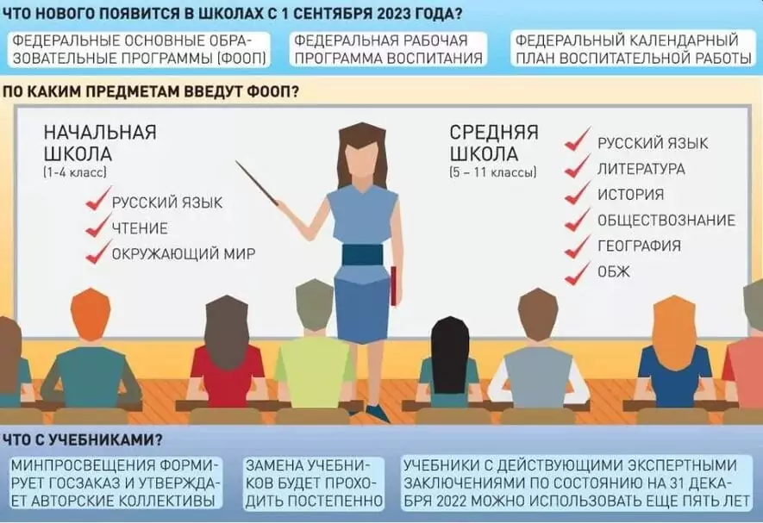

Slide 11
Цель внедренияФОПСоздание единогообразовательного пространства вовсей стране.Формирование единогосодержания образования.Устранение барьеров для учениковпри переходе из школы в школу

Slide 12
Цель программы ФООП
ФООП обязательны для всех образовательных учреждений как частных, так и государственных.
Цели:
Создать единое образовательное пространство в рамках всей страны.
Обеспечить единое содержание образовательного процесса.
Гарантировать отсутствие препятствий для школьников при переходе из одной школы в другую из-за разного уровня знаний.
Обеспечить идентичные и качественные возможности в рамках образования для учеников школ и воспитанников ДОУ.
Вернуть уважение к народным традициям и ценностям, минимизировать влияние субкультур.
Занять место среди 10 лучших стран по качеству образования.

Slide 13
Ценности
Программа ФООП дошкольного и школьного образования в 2023 году ставит перед собой цель вернуться к базовым народным ценностям, а именно:
Жизнь, достоинство, права и свободы гражданина.
Любовь к родине и гражданственность.
Нравственность.
Крепкая семья.
Созидательный труд.
Признание большей ценности духовности, нежели материального.
Гуманизм, милосердие, справедливость.
Уважение чужого мнения, поддержка, коллективизм.
Уважение к истории своего народа, преемственность поколений.
Единство народов родной страны.
Создание условий, в которых формируется уважительное отношение к окружающему миру, а также становление опыта действий, базирующегося на понимании ценностей.

Slide 14
Состав программы ФООП ФООП предъявляет ряд требований к содержанию образовательной программы.

Slide 15
Кроме того, включает в себя ряд учебно-методических документов, а именно:
Федеральные учебные планы.
Федеральный план внеурочной деятельности.
Федеральный календарный учебный график.
Федеральный календарный план воспитательный работы.
Федеральная рабочая программа воспитания.
Федеральные рабочие программы предметов.
Программа формирования УУД.
Программа коррекционной работы.

Slide 16
СПАСИБО ЗА ВНИМАНИЕ

